Slide 1
演算法作業報告第3.4題
第4組
歐昱君、王怡文、劉彥廷

Slide 2

問題
H閘(或稱為Hadamard)的么正矩陣$H=\frac{1}{\sqrt{2}}\left[\begin{matrix}1 & 1 \\ 1 & −1\end{matrix}\right]$，請使用矩陣運算的方式說明H閘如何將|0>=$\left({1 \atop 0}\right)$轉換為|+>=$\frac{1}{\sqrt{2}}\left({1 \atop 1}\right)$，以及如何將|1>=$\left({0 \atop 1}\right)$轉換為|->=$\frac{1}{\sqrt{2}}\left({1 \atop −1}\right)。$

Slide 3

將|0>轉換為|+>=$\frac{|0> + |1>}{\sqrt{2}}$
$H\left({1 \atop 0}\right)=\frac{1}{\sqrt{2}}\left[\begin{matrix}1 & 1 \\ 1 & −1\end{matrix}\right]\left({1 \atop 0}\right)=\frac{1}{\sqrt{2}}\left({1 \atop 1}\right)$
將|1>轉換為$\text{|}\text{−}\text{>=}\frac{|0> − |1>}{\sqrt{2}}$
$H\left({0 \atop 1}\right)=\frac{1}{\sqrt{2}}\left[\begin{matrix}1 & 1 \\ 1 & −1\end{matrix}\right]\left({0 \atop 1}\right)=\frac{1}{\sqrt{2}}\left({1 \atop −1}\right)$

Slide 4
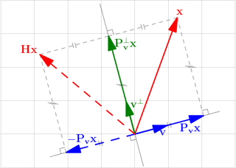
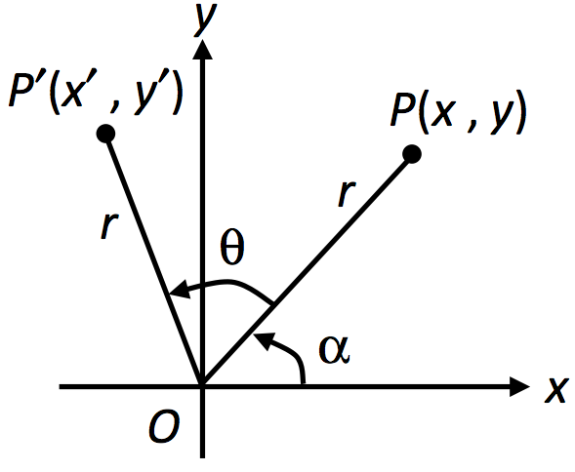
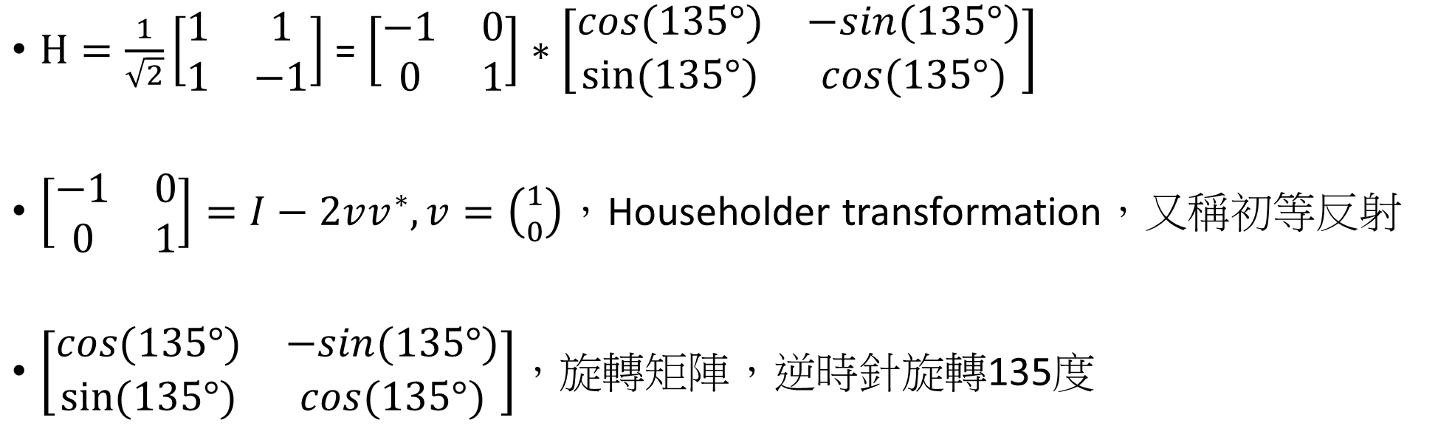
$H=\frac{1}{\sqrt{2}}\left[\begin{matrix}1 & 1 \\ 1 & −1\end{matrix}\right]$ = $\left[\begin{matrix}−1 & 0 \\ 0 & 1\end{matrix}\right]∗\left[\begin{matrix}cos(135°) & −sin(135°) \\ sin⁡(135°) & cos(135°)\end{matrix}\right]$
$\left[\begin{matrix}−1 & 0 \\ 0 & 1\end{matrix}\right]=I−2vv^{∗},v=\left({1 \atop 0}\right)$，Householder transformation，又稱初等反射
$\left[\begin{matrix}cos(135°) & −sin(135°) \\ sin⁡(135°) & cos(135°)\end{matrix}\right]$，旋轉矩陣，逆時針旋轉135度
Hadamard Gate，的運作就是先做旋轉135度在對Y軸做反射。

Slide 5
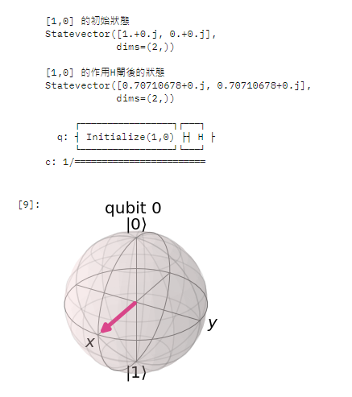
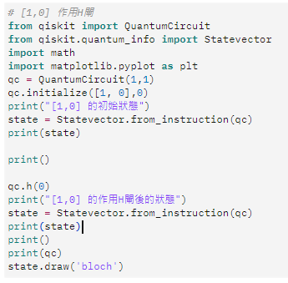
[1,0]

Slide 6
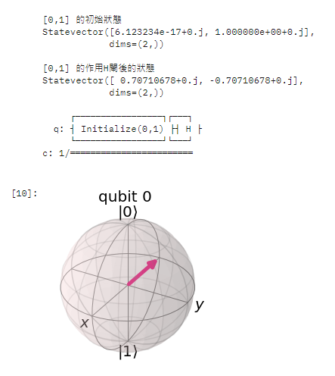
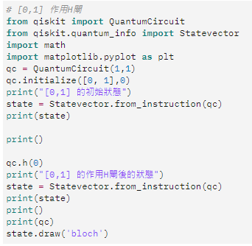
[0,1]

